Slide 2
Desarrollo de App Móviles I
Presentación de curso
Mtro. Julio César Caro Cora
jc.caro@ebc.edu.mx

Slide 3

Agenda del día
Presentación del profesor.
Presentación del curso.
General.
Propósito.
Competencias a desarrollar.
Perfil del estudiante.
Temario.
Rúbrica de evaluación.
Principios EBC.
Probidad académica.
Plataforma Moodle.
Plataforma CISCO.
Fechas importantes.
Medios de contacto.

Slide 4
Presentación del profesor

Slide 5
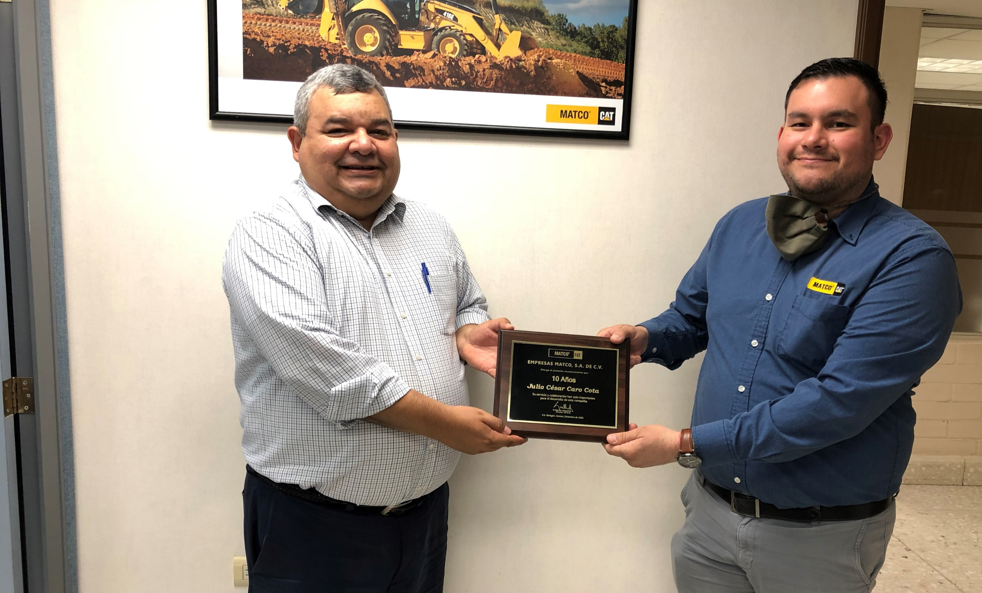
JULIO CÉSAR CARO COTA
Líder de proyectos tecnológicos y docente de ingeniería e informática.
EDUCACIÓN
Candidato a Doctor en Educación, ULSA Noroeste (2021).
Maestro en Administración de Tecnologías de Información, ITESM (2016).
Ingeniero en Producción Multimedia, ULSA Noroeste (2009).
EXPERIENCIA PROFESIONAL
Desde enero de 2023 Playjeux Studios, desarrollador fullstack.
Desde mayo de 2022 Coderhouse, tutor de camada.
Desde febrero de 2022 Escuela Bancaria y Comercial, profesor de cátedra.
Desde agosto de 2010 Empresas MATCO S.A. de C.V., líder de proyectos.
Desde agosto de 2009 ULSA Noroeste, profesor de cátedra.
2013-2018 ITSON, profesor de cátedra.
2015-2017 Preparatoria ITESM, profesor de cátedra.

Slide 6

JULIO CÉSAR CARO COTA
Líder de proyectos tecnológicos y docente de ingeniería e informática.
LEGUAGES DE PROGRAMACIÓN
Python 3.
Java.
SQL/PLSQL.
JavaScript.
C/C++/C#.
Kotlin.
ActionScript.
Lingo.
Clipper Summer’87.
TECNOLOGÍAS
CPython.
Oracle Data Base Services.
Oracle Platform, EE (JavaEE).
MySQL/MariaDB.
Firebird.
React/VUE.
Microsoft .NET
Móviles.
CONTACTO
Ciudad Obregón, Sonora, México, Cel: 644-155-0183. Email: jcarocota@gmail.com

Slide 7
Presentación del curso
General.
Temario.
Rúbrica de evaluación.
Principios EBC.
Probidad académica.
Plataforma Moodle.
Plataforma CISCO.
Fechas importantes.
Medios de contacto.

Slide 8



Aspectos Generales
Propósito
Desarrollar una aplicación móvil usable, escalable y mantenible basada en el lenguaje de programación Kotlin para su publicación.
Competencias
Sello EBC: Emprendimiento-Innovación.
Laboral: Comunicación.
Perfil del estudiante
Bases en Programación orientada a objetos y estructurada en Java.
Capacidad de análisis.
Técnica: Aplicar el lenguaje de programación Kotlin.
Comprensión del inglés.
Colaboración, innovación y creatividad.

Slide 9




Temario
Panorama de la industria de las aplicaciones móviles.
Ecosistema de aplicaciones móviles.
Tiendas.
Sistemas operativos.
Tipos de aplicaciones.
Entretenimiento.
Educación.
Comunicación.
Productividad y finanzas.
Shopping.
Juegos.
Creatividad.
Kotlin como herramienta para el desarrollo de aplicaciones móviles.

Slide 10
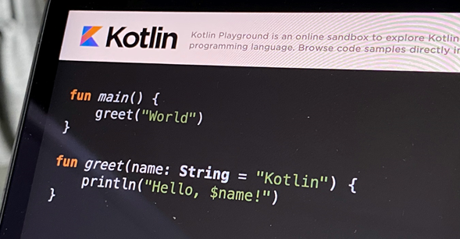
Temario
Kotlin: Elementos esenciales.
Introducción a Kotlin.
Generalidades.
Expresiones y sentencias.
Sintaxis.
Tipos de datos.
Variables.
Operadores.
Estructuras de control.
Manejo de nulabilidad.
Funciones.
Parámetros y variables por default.
Funciones de una sola línea.
Funciones con argumentos.
Lambdas.
Clases.
Privadas y públicas.
Abstractas e interfaces.

Slide 11

Temario
Patrones de diseño y arquitectura.
Generalidades.
Categorías.
Creacionales.
Estructurales.
De comportamiento.
Model-view-viewmodel (MVVM).
Arquitectura de aplicación.
Aplicaciones Android.
Vista y modelo.
Beneficios de buena arquitectura.
LiveData y ciclo de vida.
Eventos y estados.

Slide 12
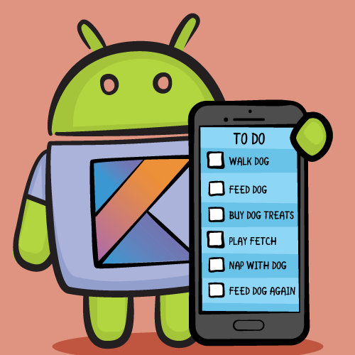
Temario
Apps para Android con Kotlin.
Instalación y estructura.
Instalación de Android Studio.
Creación y ejecución de aplicaciones.
Estructura de una aplicación.
Componentes básicos (Activity y Layout).
Compatibilidad de Android.
Componentes y Layouts.
Tipos de Layouts.
FrameLayout.
LinearLayout.
RelativeLayout.
TableLayout.
GridLayout
ConstaintLayout.
Componentes y estilos.
Vinculación de datos.

Slide 13
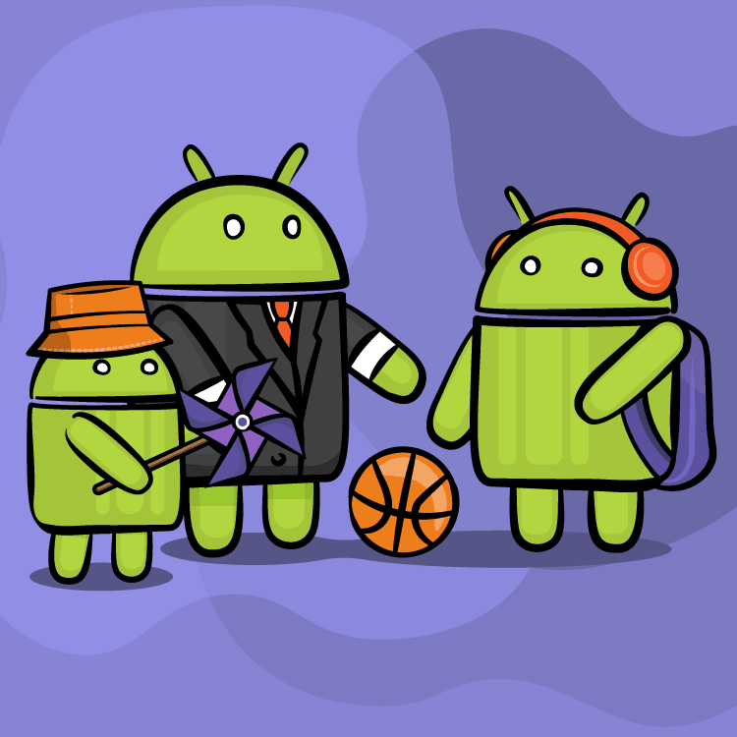
Temario
Navegación y ciclos de vida de las apps.
Navegación.
Patrones de navegación.
Fragmentos.
Componente de navegación.
Principios de Navegación.
Navegación en Android.
Ciclo de vida de actividades y fragmentos.
Actividades.
Ciclo de vida.
Estados y callbacks.
Process Shotdown.
Cambios en configuración.
Persistencia de datos.
Ficheros.
Memoria interna.
Memoria externa.
Base de datos SQLite.

Slide 14

Temario
Publicación de apps.
Preparación de una app para su publicación.
Empaquetado de la app.
Firma de aplicación.
Registro de la app.
Informe previo al lanzamiento.
Medios de publicación.
App market.
Google play.
Sitio web.
Proceso de actualización.

Slide 15



Rúbrica de Evaluación
Criterio | Porcentaje
Proyecto. | 60%
Actividades. | 35%
Dilema ético | 5%
 | 100%

Slide 16

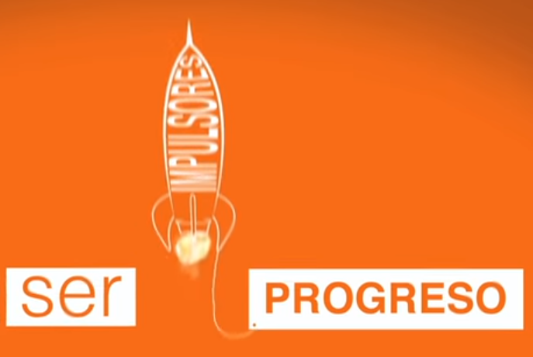

Principios institucionales

Slide 17

Probidad Académica

Slide 18
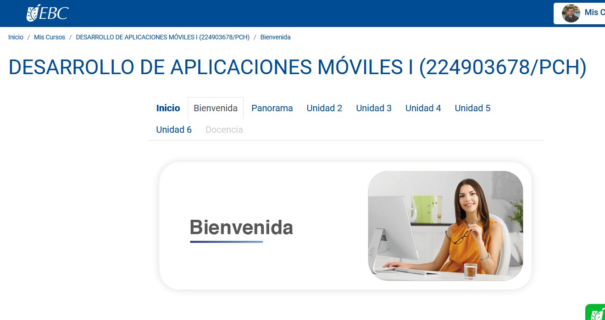
Plataforma Moodle
https://moodlepro.ebc.edu.mx/

Slide 19
Fechas Importantes
Actividad | Fecha | Comentarios
Realizar evaluación diagnóstica. | 22 de septiembre, 2024 | Plataforma Moodle.
Actividad 1. Autoevaluación 1. Dilema ético. | 29 de septiembre, 2024
Actividad 2. Autoevaluación 2. ¿Qué aprendí? 1. | 6 de octubre, 2024
Actividad 3. Autoevaluación 3. ¿Qué aprendí? 2. | 13 de octubre, 2024
Actividad 4. Autoevaluación 4. ¿Qué aprendí? 3. | 20 de octubre, 2024
Entrega de proyecto final. Autoevaluación 5. ¿Qué aprendí? 4. | 27 de octubre, 2024
Ver hoja de ruta completa en MOODLE

Slide 20



Medios de Contacto
Email | jc.caro@ebc.edu.mx
Telegram | @jcarocota https://t.me/+N9VxNB-kpTMyNzYx
Teléfono | 644 155 0183

Slide 21

Código de pase de lista
gatito

Slide 22
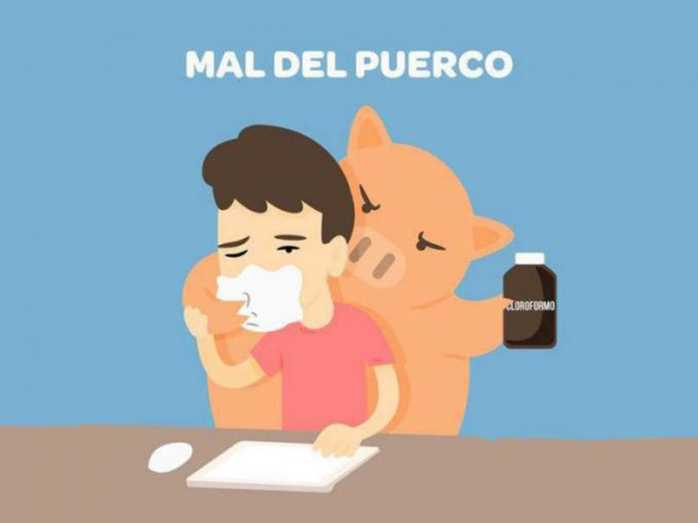
Recomendaciones
Antes de cada sesión
¡Relájate! haz ejercicios de respiración, medita, ve algún contenido audiovisual relajante, etc.
Procura no ingerir alimentos pesados o de gran contenido calórico.
Si te es posible, realiza ejercicio aeróbico ligero, preferentemente al aire libre.

Slide 23

Recomendaciones
Durante la sesión
Ten a tu lado tu botella con agua y tu café (siempre a distancia segura).
Si tienes una duda no te la guardes, levanta la mano.
Dirígete a tus compañeros con respeto, siempre por su nombre.
Avanza todo lo que puedas en tus asignaciones. Guarda evidencias, adelanta tus deberes.

Slide 24

Recomendaciones
Durante tu práctica fuera de sesión
¡Programar es un proceso creativo! Ambienta tu área de trabajo: música, aroma terapia, pelotas anti estrés, etc.
¡Relájate! Si estás atascado en un ejercicio, sal a caminar un momento, toma un poco de aire fresco, distráete un poco.
¡Pide ayuda! Profesor y compañeros.
Evita la comida chatarra. Mejor una fruta o una bebida con poco azúcar.
Recomendación del profesor: Lofi Fruits
https://music.youtube.com/watch?v=5Oi1XiprjDM&feature=share

Slide 25

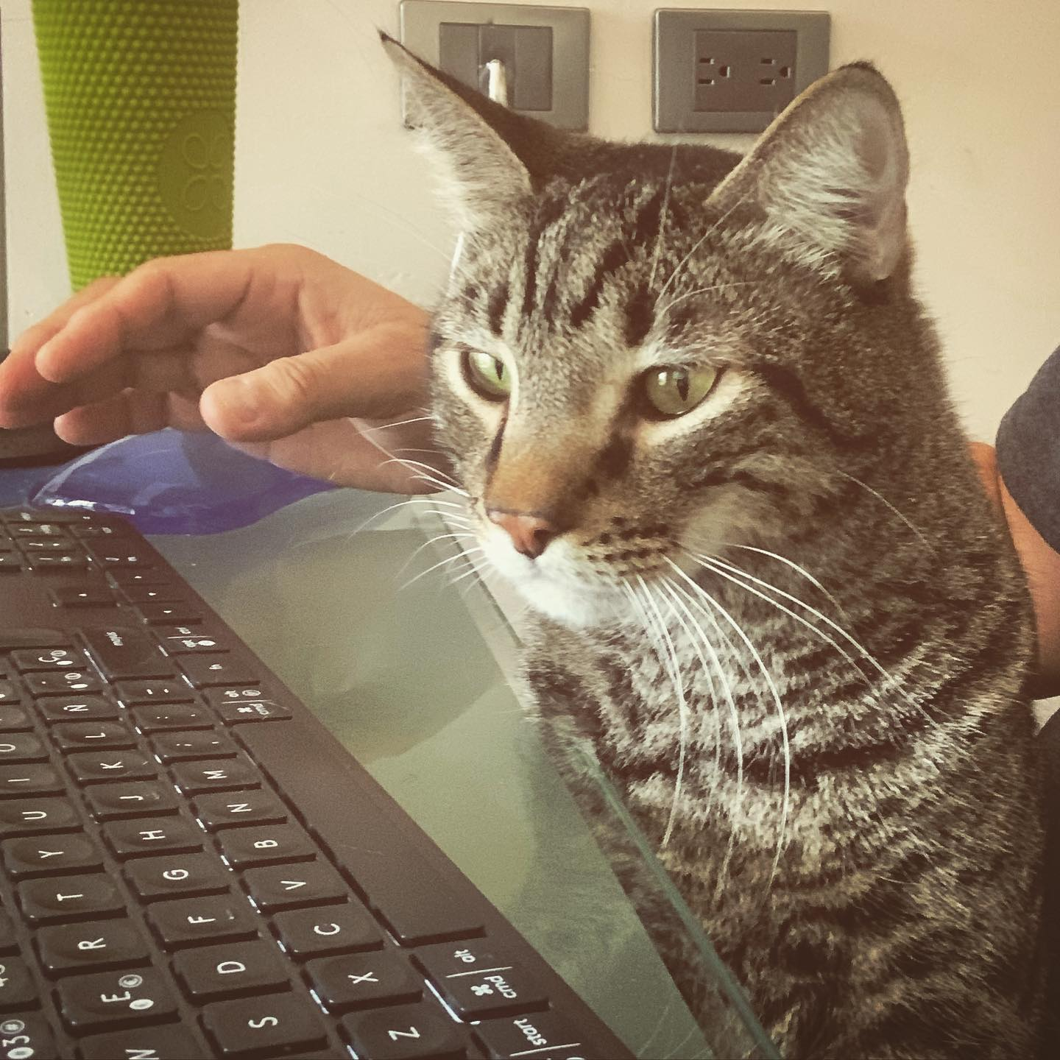


Y recuerden jóvenes…
Un buen desarrollador se forma de tres cosas:
Práctica.
Práctica.
Más práctica…
… Y acariciar un gatito para el estrés.

Slide 26

Es todo por ahora. ¡Hasta la próxima!

